Slide 1
ABC der Finanzierung Erstellt 1 Seite, Definition …und wesentliche Aspekte des jeweiligen Themas basierend auf dem Podcast ABC der Finanzwelt… verwendet dazu … Text, Bilder, Wie könnte eine Kurzpräsentation spannend gestaltet werden…
4hlw 2020_21
https://oe1.orf.at/collection/581341

Slide 3
X… Index
Arthur
Informationssysteme für die Basiswerte von Finanzprodukten.
Auch als Barometer oder Benchmark für diese.
Sie dokumentieren die Entwicklung des Finanzgeschehens ausgewählter Aktienkurse.
Erster Aktienindex: Dow Jones Index von Charles Dow und Edward Jones.
Ursprünglich nur als Vergleichbarkeit gedacht, nicht so kommerzialisiert.
Jetzt durch den Fortschritt der Technologie um einiges leichter aktuell zu überprüfen.
Fonds orientieren sich an einem Index und spiegeln diesen wieder.

Slide 4
E… Eigenkapital
Sophie
Was ist das Eigenkapital? Eigenkapital ist der Kapitalteil eines Unternehmens, der sich aus eigenen finanziellen Mitteln zusammensetzt. Eigenkapital und Fremdkapital bilden zusammen das Gesamtkapital.
Eigenkapital = Gegenteil von Fremdkapital. Es wird vom Eigentümer des Unternehmens, beispielsweise den Gesellschaftern, selbst eingebracht.
In der Bilanz steht das Eigenkapital auf der Passivseite.
Auskunft über den wirtschaftlichen Aufschwung eines Unternehmens geben die betriebswirtschaftlichen Kennzahlen wie der Cashflow. Das Eigenkapital ist Teil einiger Kennzahlen:
Die Eigenkapitalquote sagt aus, wie hoch der Anteil des Eigenkapitals am Gesamtkapital ist. Hohe Eigenkapitalquote → positiv
Die Eigenkapitalrentabilität zeigt auf, ob eine Investition in Unternehmen rentabel war. Über dem aktuellen Zinssatz → Investition gelohnt
Der Anlagendeckungsgrad setzt das Eigenkapital in Verhältnis zum Anlagevermögen eines Unternehmens. Hoher Anlagendeckungsgrad → große Teile des Anlagevermögens über Eigenkapital und nicht per Kredit finanziert
+ | -
Hohe Eigenkapitalsquote: wenig Schulden | Eigenkapitalfinanzierung kann die Aufnahme neuer Gesellschafter bedingen → Gesellschafter verlieren Einfluss und Mitbestimmungsrechte
Wird vorwiegend aus eigenen Mitteln finanziert | Eigenkapital gilt als teurer, als FK → FK lassen sich Zinsen absetzen, EK muss versteuert werden
Kreditwürdigkeit / Bonität bei Banken erhöht sich
Unabhängigkeit gegenüber fremden Kapitalgebern

Slide 5
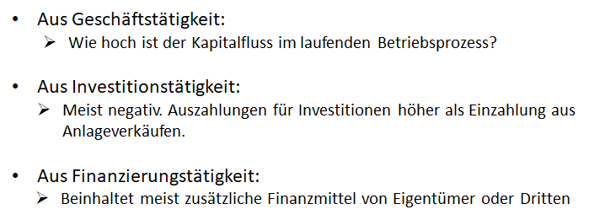

Slide 6
G… Gold (Max L.)
Wurde lange als Zahlungsmittel verwendet
Wirft im Gegensatz zu Aktien keine Zinsen oder Dividenden ab
175.000 Tonnen weltweit im Umlauf
Gilt weltweit als Krisensicheres Investment
Besitzt im Vergleich zu anderen Wertanlagen (Papier) einen physischen Wert
Unabhängig von Banken und Finanzinstituten
Auch als Tauschmittel einsetzbar
Stützt das Finanzsystem (Hyperinflation von Währungen, starke Rezessionen

Slide 8
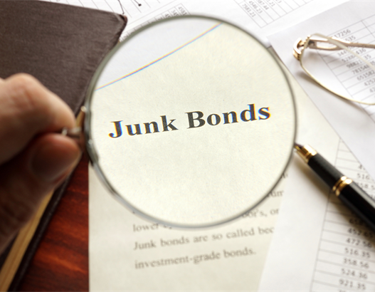
J… Junk Bonds (Viktoria)
Steht für das Geschäftemachen mit Ramsch-Anleihen
Junk Bonds: besonders risikoreich und lukrativ (=gewinnend)
--> werden von Ratingagenturen mit Double B bzw. schlechter geratet
Auslöser der Finanzkrise: Ramschpapiere (Hypothekarkredite): gebündelt attraktiven Finanzprodukten, bewertet: Triple A
Im Finanzjargon genannt: Toxic Assets

Slide 10
A … Aktie
Aktien = Anteil am Unternehmen mit Risiko
Verdienst durch Dividente oder Verkauf mit Gewinn
Stammaktien-Stimmrecht
Vorzugsaktien- Ohne Stimmrecht, höhere Dividente
Kussteigung z.B. neues Patetnt o. Innovative Produkte

Slide 11
O… Optionen
Amelie
Mächtiges Finanzinstrument
„Recht eine bestimmte Ware zu einem bestimmten Preis zu kaufen/verkaufen“
Für Absicherung
Ursprung 17. Jhd. Niederlande
Zentralfragen:
Wie ist der Einsatz?
Was beabsichtige ich damit?
Optionspremie = Basiswert Laufzeit und Schwankungen der Option

Slide 12
D… Derivate = bilden die Wertentwicklung eines anderen Finanzinstruments ab
Oliver
besitzt keinen eigenen Wert
spiegelt nur die Kursentwicklung eines Basiswerts wider (Aktien, Anleihen, Rohstoffe,...)
Schwankungen der Preise dieser Finanzprodukte werden überproportional abgebildet
es profitieren Anleger allerdings nicht nur von Kurssteigerungen (long gehen), sondern sie können auch auf Verluste eines Basiswerts setzen (short gehen)
in der Regel berechtigten Derivate seinen Besitzer, in der Zukunft gewisse Anlageprodukte zu einem bereits heute festgelegten Kurs zu kaufen, doch steigt der Kurs des Anlageprodukts in der Zukunft über diesen Wert hinaus, erzielt der Anleger einen Gewinn

Slide 13
N… Nachhaltige Investments
Anna
1986 London Demonstrationen
Apartheidregime in Südafrika
Finanzkrise 2008
Menschen wollten wissen wo ihr Geld arbeitet
Klimawandel
Stakeholder
Große Nachfrage Nachhaltig investieren

Slide 14
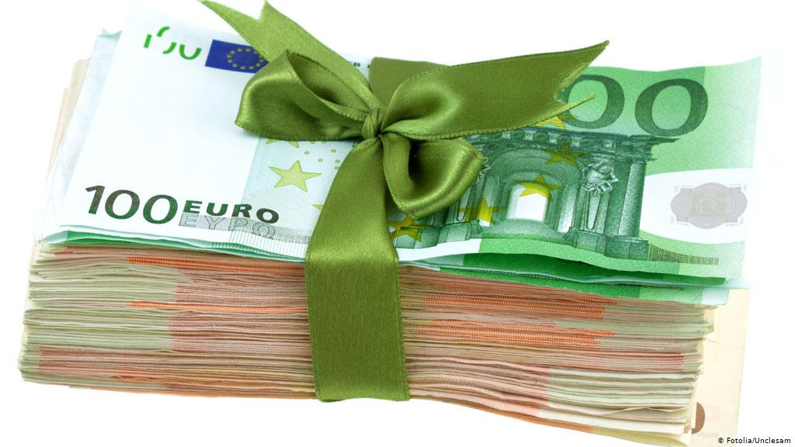
K... Kapitalverkehrskontrolle
Theresa Mauritsch 4HRD
Liberalisierung der Kapitalmärkte
- Beginn des fixen Wechselkurssystems 1973
Freier Kapitalverkehr - westliche Industriestaaten
- Eine der 4 Grundfreiheiten der EU
Länder wie Zypern oder Griechenland
- Durchführung von Kapitalverkehrskontrollen
- Gegen Kapitalflucht

Slide 15
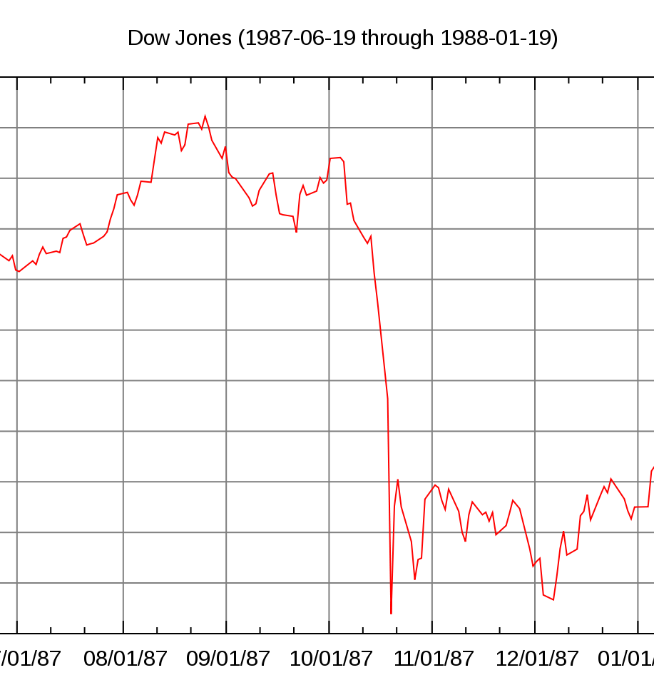
M … schwarzer Montag
19. Oktober 1987
War der erste Börsenkrach nach dem Zweiten Weltkrieg
Aktienmärkte rund um den Globus brachen ein
Begann an der Hong Kong Stock Exchange
Dow Jones fiel innerhalb eines Tages um 22,6 % (der größte prozentuale Rückgang innerhalb eines Tages)
Grund: steigender Inflation und einem hohen Handelsdefizit
Denkmal: Wall Street Bull und steht für den Mut und die Widerstandsfähigkeit der Börsianer

Slide 16
Timon

Slide 17
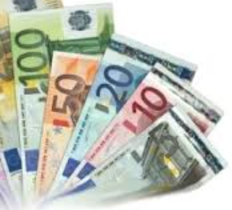
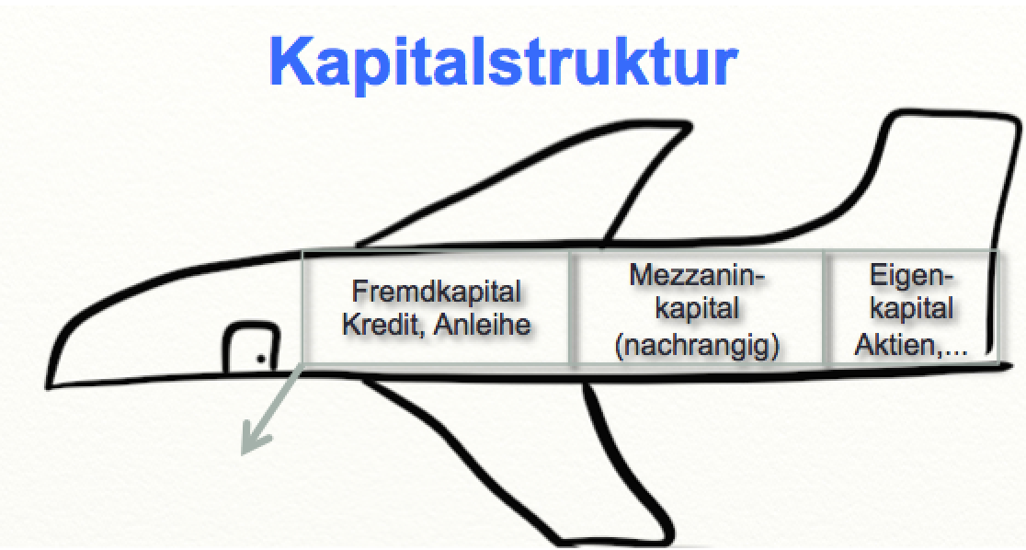
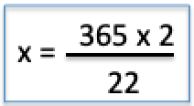
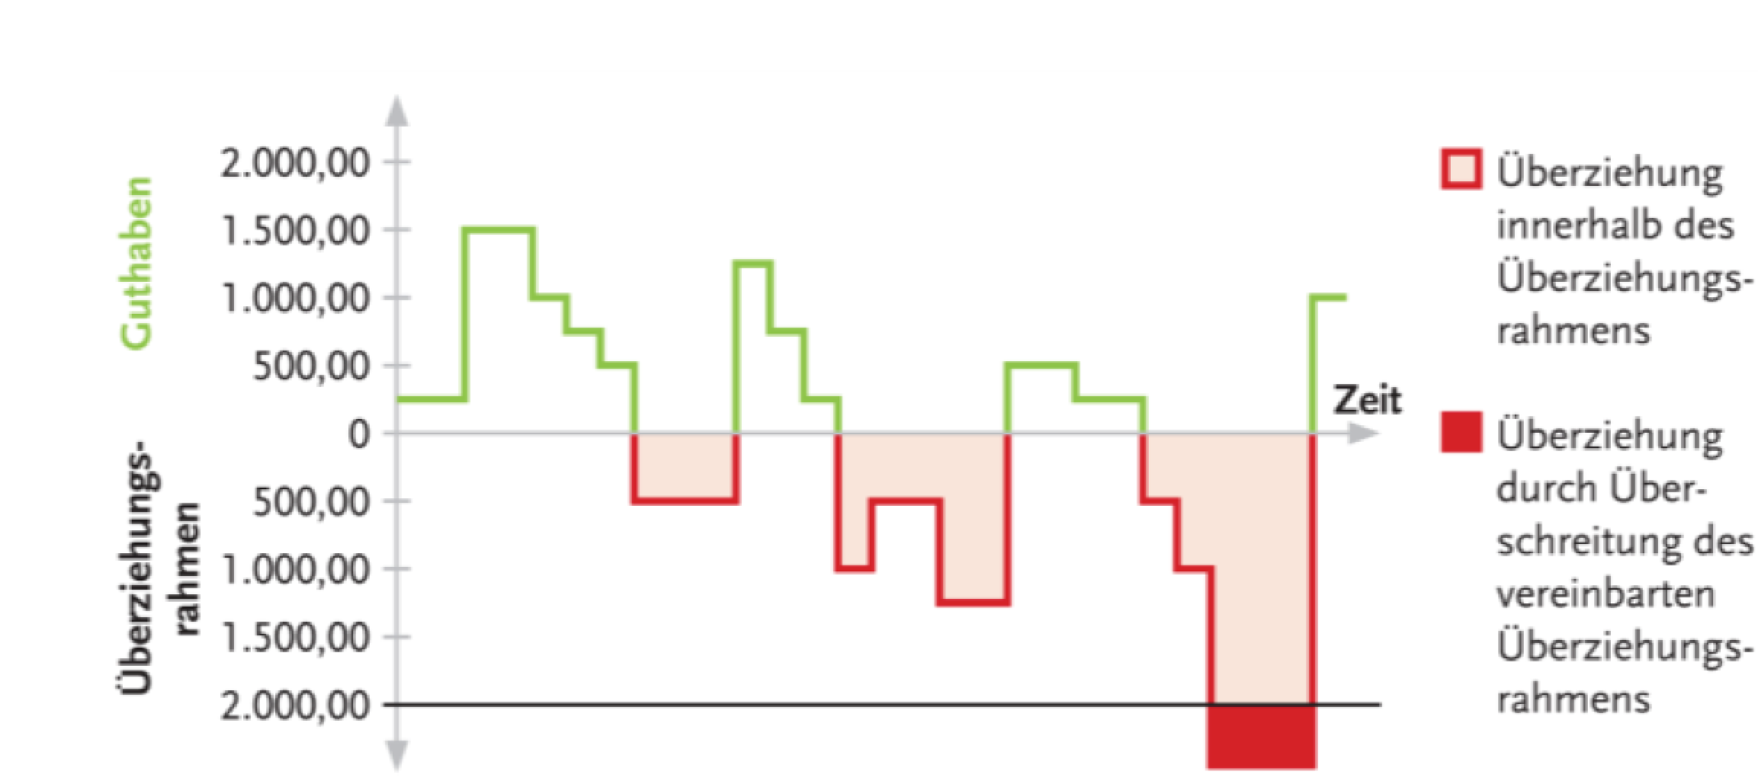
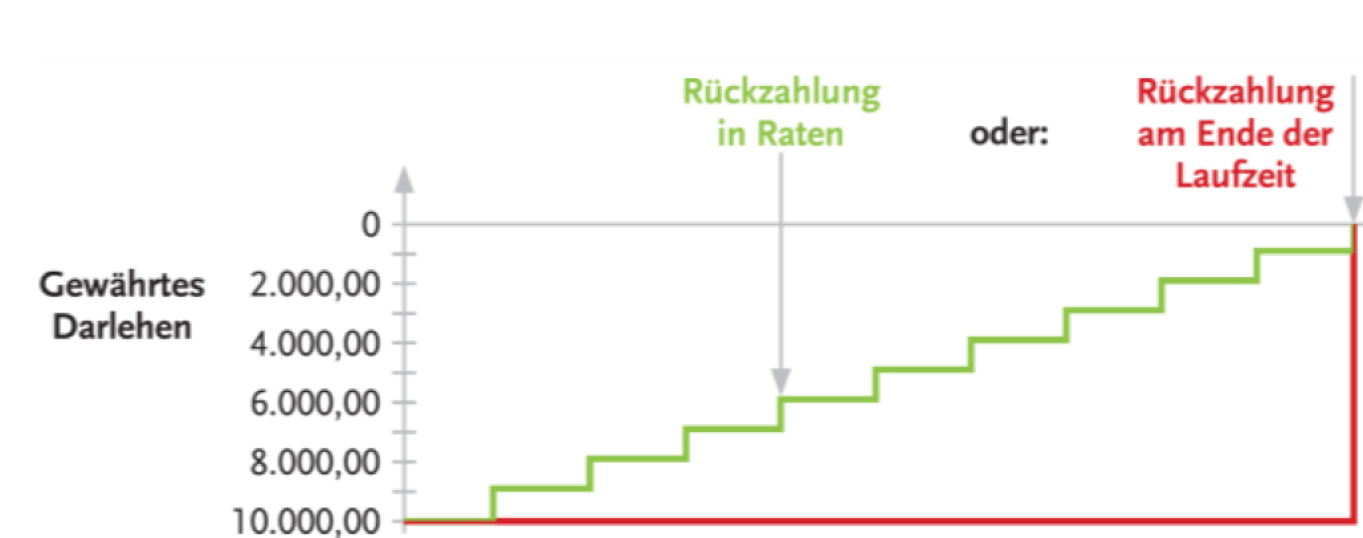
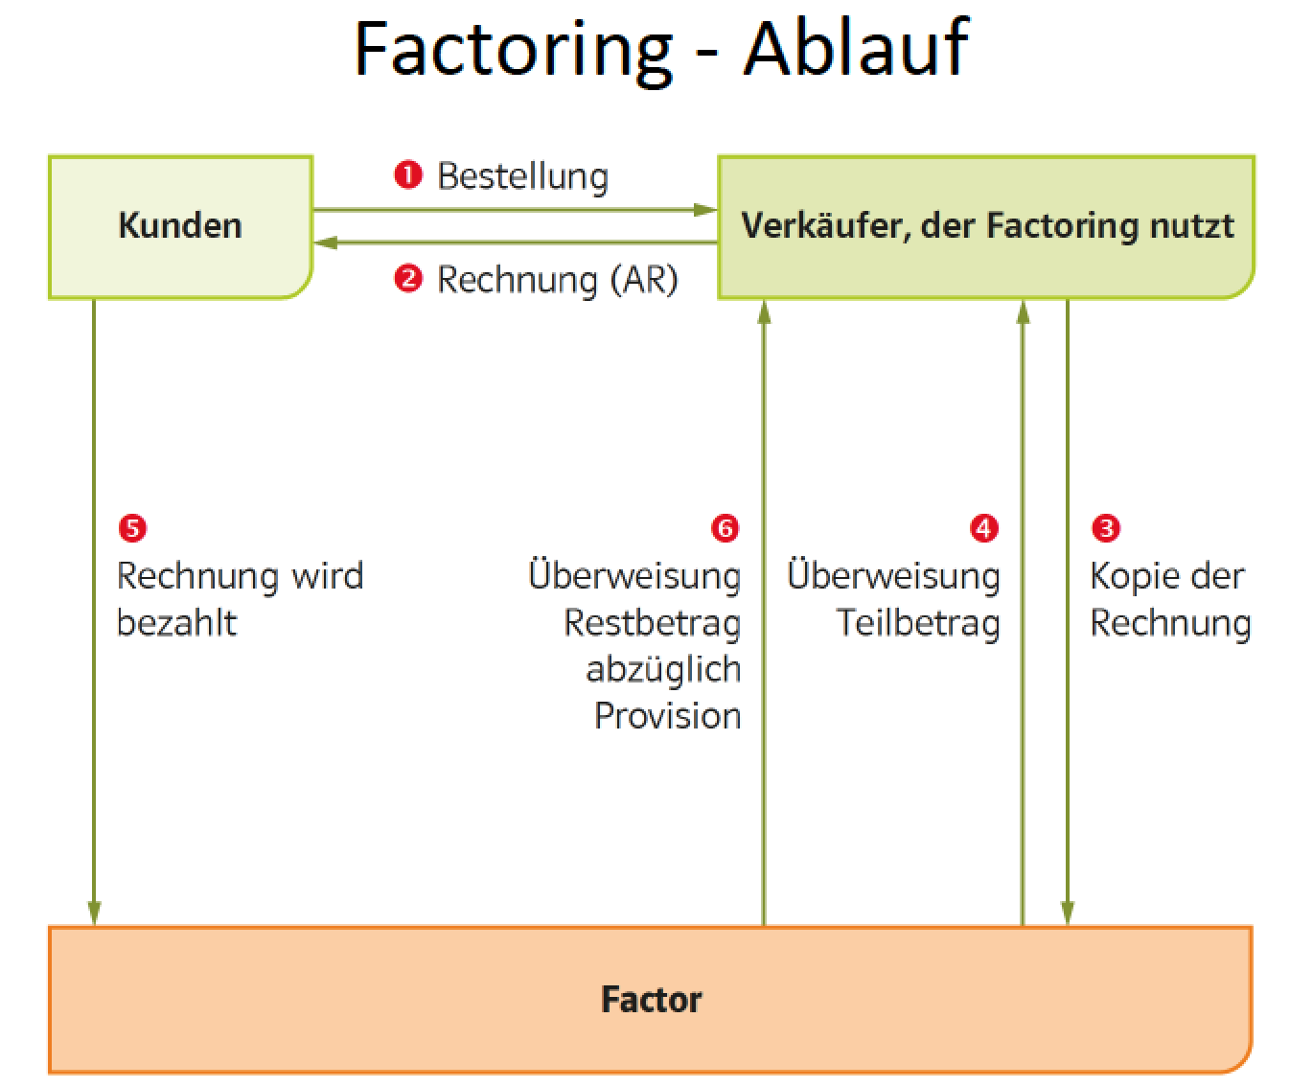
Finanzierung
im Unternehmens- und Privatbereich
Ziel/Kompetenzen: Finanzierung generell erklären können, Finanzierungsformen im Detail beschreiben und anwenden können, Abläufe von typischen Finanzierungsgeschäften darstellen können, Sicherheiten erklären können, Finanzierungsbegriffe erläutern können
2)Welche Formen (Unt.- und Privatbereich U/P) wann, Kapitalgeber, Herkunft, Fristigkeit +/-?
1)Was? Wozu? Um wieviel?
Finanzierungsform Form für Untern. u/o Private | Wann welche Phase | Rechtsstellung | Herkunft | Frist (k < 1J, m < 5, l>5J) | + (Vorteile) | - (Nachteile)
 |  | Kapitalgeber | innen ¤
 |  |  | außen ¢
alle Unternehmen (ggf. Private)
Eigenmittel (U) | Gründung, Krise, | EK | ¢ | langfristig | unbefristet, Sicherheit, keine Zinsen, Unabhängigkt | höheres Risiko, Kap.bindung
Fördermittel (P+U) | Gründung | EK w. nicht rückzb. sonst FK | ¢ | l | Müssen tw. Nicht zurückbezahlt werden, Haftungen können übernommen werden, Teilung Risiko, | Bürokratie, strenge Auflagen,
priv. z.B. Beihilfen
Crowd Funding (U) | Gründung | EK (ev. FK) | ¢ | l | Kundenbindung, wenig Mitsprache einzelner Invest. | Informationspflicht, Kosten der Betreuung Für Investoren: Risiko, wenig Mitsprache
Risikokapital (U): private Equity Business Angel / Venture Capital | Gründung | außerbörsliche | ¢ | mittel bis langfristig | Geld und Know how, Netzwerk, Verbesserte Finanzierungsstruktur | Umfang u. Qualität untersch., Abgabe von Einfluss
 |  | Beteiligung (EK, FK)
erwirtschaftete Gewinne, Cash Fl. (U) | Wachst, Reife, Stab | EK | ¤ | kurzfristig | Steigerung Eigenkapitalquote Unabhängigkeit | Widerstand Investoren, weil Gewinnausschüttung an sie sinkt
Kreditfinanzierung (P+U) | Wachst, R, Stab. | FK | ¢ | k,m,l | Häufigste Finanzierungsform, Verfügbarkeit, Einfach, keine Mitspracherechte für Kreditgeber | Begrenzt, Abhängigkeit, kostet Zinsen und Nebenkosten, scheint in der Bilanz auf
(z.B. für einen Kauf > Eigentum)
Leasing /Mietkauf > Nutzung (P+U), Vereinbarung zw.. 3 Parteien | Wachst, R, Stab. | FK (G&V) | ¢ | k,m,l | Steuervorteile (Ust auf Rate nicht auf Kaufpreis), scheint nicht in der Bilanz auf keine zus. Sicherheit notwendig) | kein Eigentumserwerb, komplexe Verträge, Vertrag während Laufzeit nicht kündbar, Gesamtkosten können höher sein als Kredit
L-geber, L-nehmer ,Lieferant
Anzahlung (U) durch Kunden | Wachst, R, Stab. | FK | ¢ | k | Kunde finanziert, sichere Warenabnahme | ev. verlangt Kunde besseren Preis,
Lieferantenkredit (P+U) Zahlungsziel Jahresverzinsung = 365*Skonto / (Ziel-Kassafrist) | Wachst, R, Stab. | FK | ¢ | k,m | Schnell, bequem, formlose Kreditart Rückzahlung aus Verkaufserlösen | Abhängigkeit, hohe Kosten (Skonto) , z.B. 30 Tage Ziel od. 2% Skonto 8 Tage Jahreszins: hier ca 33%
l2fr. Rückstellung (U) | Wachst, R, Stab. | FK | ¤ | l | kommt aus Unt, Gestaltbarkeit | Gewinnminderung,
Factoring (U) Verkauf von Forderungen | Wachst, R, Stab. | Umschichtung Aktivseite Bilanz | U | k | Liquidität, Risiko u Mahnwesen Auslagerung | Kosten über Bankkredit, Belastung der Kundenbeziehung
Kapitalmarkt (Börse...)
Aktien (U) Beteiligungskapital | Gründg. Wachst | EK | ¢ | l | unbefristet, hohe Kapitalsummen | teuer, große Summen, Info-pflicht,
Unternehmen, die min. 30 Mio. € Eigenkapital aufnehmen möchten. Börsengang: mehrere Monate,
Voraussetzungen: wirtschaftlich (min. 30 Mio, profitables Wachstum) rechtl. (AG, Bilanzierung IAS, ) börsenseitig (Mindest-Streubesitz, Publizitätspflicht, etc.)
Anleihe (U), Fremdkapital | Wachst, R, Stab. | FK | ¢ | l | unabhängig von Banken, Tilgung Ende, Keine Belastung Kreditlinien | teuer, nur große Summen, Abhängigkeit Ratingagenturen
= verbrieftes langfristiges endfälliges Darlehen, Verzinsung: fix od. variabel od. 0-Kupon, von 5- 100e Mio.
i.d.R. v. Ratingagenturen bewertet (Moodys, Standard &Poor, Fitch, Ratings AAA-DDD) Investmentgrade von AAA bis BBB darunter riskant, D (insolvent)
Mittelherkunft /
Mittel Aufbringung
Bereitstellung von finanziellen Ressourcen.
zur Sicherstellung der Zahlungsfähigkeit,
um das langfristige Überleben des Unternehmens zu gewährleisten)
gegen Kosten: idR
Zinsen (FK) oder Gewinnanteile (EK)
und Sicherheiten
Ohne Geld
ka „Musi“
Passivseite (Mittelherkunft = Finanzierung)
A Bilanz P
AV | Eigenkapital
UV | Mezzaninkap
Vorräte | Kredit
Ford | Anleihen
liqu. Mittel | Lieferanten,...
Kapitalstruktur:
Je mehr Eigenkapital
(Risiko – oder Haftungskapital)
desto großer die Stabilität
Überblick der Finanzierungsformen
nach 1) Rechtsstellung und 2) Herkunft
Herk⬇ Recht➔ | Eigen | Fremd
Innen  | Gewinn, Cash Flow | Rückstellung
Außen  | Grundkapital | Kredit
5) ABC der Finanzierung
Aktie (EK), Anleihe (FK), Annuität (regelm. Zahlungen)
Bonität (Kreditwürdigkeit), Bürgschaft (Sicherheit Formen)
Business Angel (Risikokapital) Basiszinssatz (Libor, Euribor)
Cash Flow (Bar-überschuss), Crowd (Schwarm) Finanzierung
Darlehen (langfristige Kreditform), Dividende (Gewinnanteil)
Effektivzinssatz, Euribor (Europe Inter Bank offered Rate)
Factoring, Fristigkeit (kurz, lang), Förderungen (EK, FK)
Goldene Finanzregel (lf Vermögen lf finanziert)
Hypothek (Besicherung durch Grundbucheintragung)
Insolvenz (Zahlungsunfähigkeit)
Jahreszinssatz (jährliche Kosten für Finanzierung)
Kapital (EK nicht rückzahlbar, FK rückzahlbar, Mezzanin-K)
Libor (London Interbank...), Lieferantenkredit > Zieleinkauf
Mezzaninkapital > Mischung EK und FK z.B. Wandelanleihe)
Nominalzinssatz > ohne Nebenkosten (Bearbeitungsgebühr)
Optionen (Recht zum Kauf oder Verkauf einer Sache später)
Portfolio (Mix aus Veranlagung), Privatinsolvenz
Risikokapital (außerbörslich), Rating Agentur (Bonitätsprfg.)
Staatsanleihe (Staat), Skonto > Preisnachlass vorz. Zahlg.
Tilgung > Rückzahlung, Transaktionssteuer (Spekulationen)
Ungleichheit, Volatilität (Schwankungsausmaß, Markt, Zins)
Währung, Fremdwährungskredit (Finanzierung in z.B. Yen)
Zinssatz > Kosten für Kapital(fix, variabel)
3) Abläufe: Kredit /
Leasing / Factoring
Struktur Kontokorrentkredit
Struktur Darlehen vs. Anleihe
4 Sicherheiten
a) Persönlich
Pers. Haftung von Ges.
Bürgschaft
- Bürge und Zahler (sofort und
solidarisch)
- Einfache Bürgschaft (nach
Mahnung)
- Ausfallsbürgschaft (nach Klage)
Garantie (Bankgarantie,)
b) Real
- Eigentumsvorbehalt
- Hypothek (Grundbuch)
- Pfand
- Wechsel (unbedingtes
Zahlungsversprechen)
c) Sonderform:
Leasing (L-objekt dient als
Sicherheit)
Ablauf Kreditgespräch
bei einer Bank...
1 Finanzbedarf ermitteln
2 Finanzplan erstellen
3 Angebote einholen
und vergleichen
4 Kreditprüfung bestehen
(U-Kennzahlen: Bilanzanalyse)
5 Kreditvertrag unterzeichnen

Slide 18
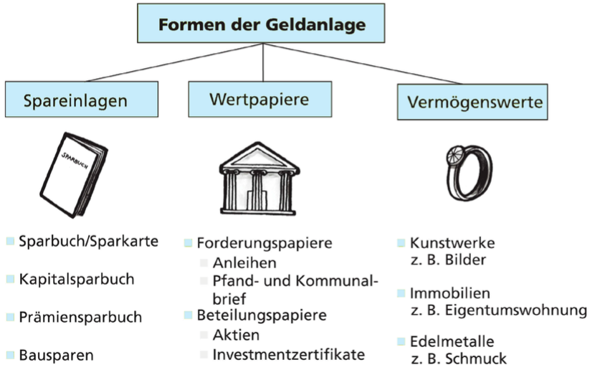
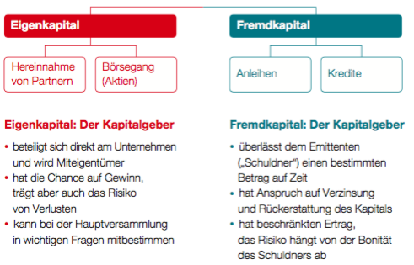
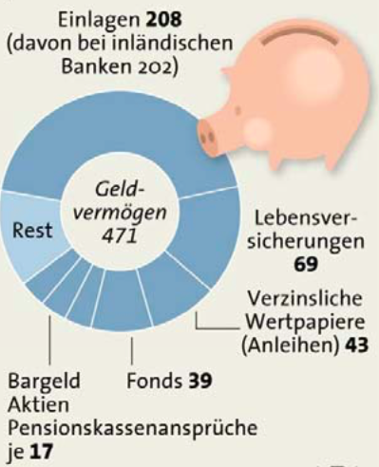
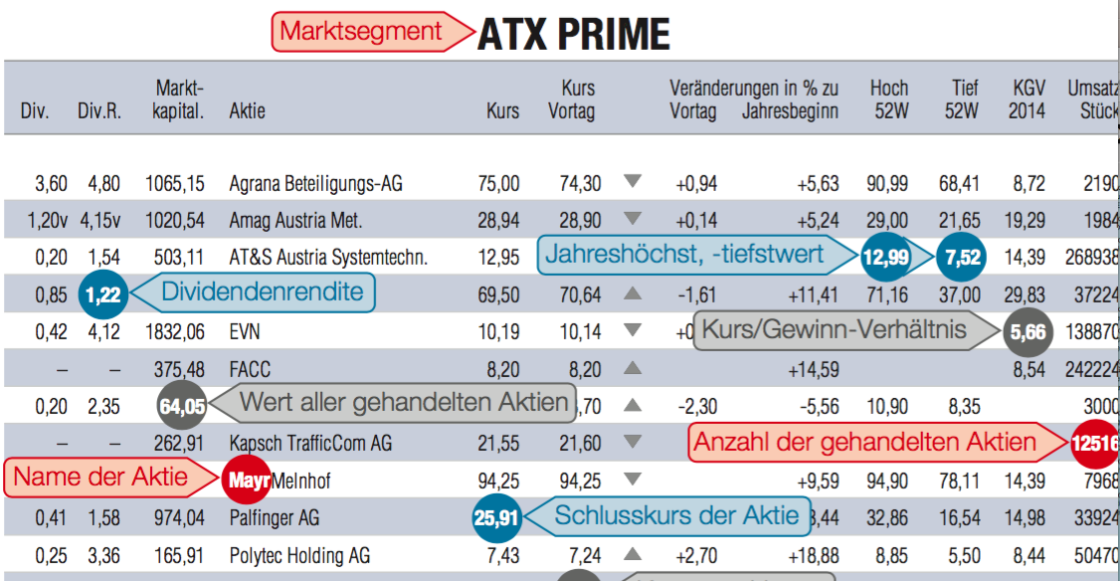
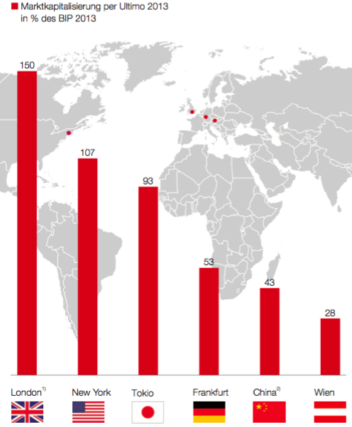
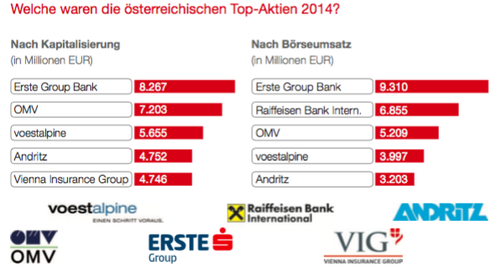
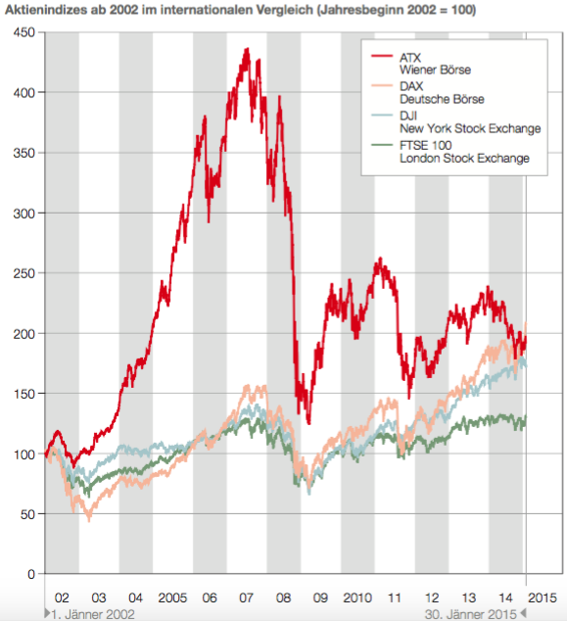
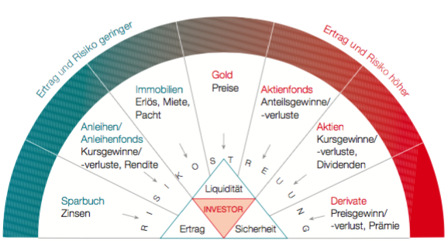
Börse, Finanzmärkte
Ziel/Kompetenzen: Funktionieren von Börse, Finanzmarkt (Kapitalmarkt) erklären, Überblick über Anlagemöglichkeiten geben können, kritisch reflektieren können
2) Kapital-Nachfrager
Börse, Finanzmärkte
3) Kapital-Angebot
Öffentliche Hand: z.B. Schuldverschreibungen (Bundesanleihe)
Börsen sind Marktplätze auf denen zwischen Kapitalnachfragern und Kapitalanbietern vermittelt wird:
Börsen dienen zur Kapitalaufnahme und zum
Handel mit Werten.
Vermittler: Investmentbanken,
Banken oder Vermögensberater
Kursermittlung: Verkauf- und Kaufaufträge (Orderbuch)
Kursentwicklung:  Bull (Hausse),  Bear (Baisse)
Börsenarten: Wertpapier-/Waren-, Kassa- (kurze Zeit)/Termin- (später), Präsenz-/Computerbörsen
Segmente: unt. Gruppen von Unternehmen z.B. für Wien:
Equity (ATX prime, Mid Market, Standard) Bond (Anleihen)
Derivatives, Structured Products and Other Securities,
Regulierung: relativ gering (Insiderhandel, „Frontrunning“)
Trends: Hochfrequenzhandel, kurze Behaltedauer v.a. bei Aktien, Algorithmen (2/3 des Handels durch Computer)
Börsen gibt es seit 15. Jh (Brügge Bankier:“Van der Burse“). Seit damals gab es auch
Finanzkrisen (verursacht oder verstärkt durch Spekulation: z.B. Amsterdam 1637,NY 1929, 2008)
Investor: Institutionelle (z.B. Pensionsfonds) oder private Anleger Geldvermögen in AT (2008)
470 Mrd € Netto: 308 Mrd €
Unternehmen mit i.d.R. sehr großem Finanzierungsbedard
8) Wertpapiere: Grundsatz: Kaufe nur, was du verstehst!
Aktien: Beteiligung i.e. Eigenkapital Kursblatt:
Dividende: Gewinn
Arten:
Stammaktien
Vorzugsaktien
(Höhere Dividende
kein Stimmrecht)
Risiko: hoch, starke
Kursschwankungen
Durchschnittsrendite:
θR=(Gewinn p.a. + D)/Kaufpreis*100
Dividendenrendite
DR=D/Kaufpreis*100
KGV: Kurs/Gewinn: wie teuer ist Aktie im Vergleich
Wann amortisiert s. Kaufpreis aus Gewinn
4) Börsegang „IPO“ von Unt.
Mehrmonatiger Prozess zur substantiellen Kapitalaufnahme an Börsen:„IPO“ (Initial Public Offering)
Investmentbanken agieren als Intermediäre, Bewertung, Ausgabe, Platzierung auf einem Finanzplatz
Kosten: 4-7% des Emissionsvolumens
Voraussetzungen: rechtlich, wirtschaftlich, Management, RW,
6) Finanzplätze
5) Aktiengesellschaft
Bedeutung der Finanzplätze gemessen an der Marktkapitalisierung (Börsenwert v. Unternehmen) / BIP
Anleihen: Forderungswertpapier i.e. Fremdkapital,
vgl. endfälliger lfr. Kredit
(Verzinsung: fix, variable oder 0 Bond) , Effektivverzinsung (Zus.kosten, Agio)
Berechnung Eff.verz.: zB 3% Nom.zinssatz/Ausgabekurs 106; =3%/106=2,8%
Risiko: geringere Kursschwankungen als bei Aktien, Bundesanleihen sind mündelsicher (Veranlagungskriterium als Vormund: Verzinsung, min. Risiko)
Bonität von Emittenten wird von Rating Agenturen (Moodys, S&P, Fitch) eingeschätzt, Ratings: AAA (erstklassig) – D (default)
Aktionäre haben auch Rechte:
Stimmrecht in Hauptversammlung, Dividende, Bezugsrecht bei Ausgabe von neuen (jungen) Aktien, Liquidationserlös
AG‘s haben Pflichten
Information & Veröffentlichung, Bilanzierung (IFRS)
Wichtige Kennzahlen (RW): EBIT, EBIT DA, Eigenkapitalquote,...
Mezzaninkapital: Elemente von EK u. FK z.B. Wandelanleihe (Anleihe > Aktie)
7) Indizes / „Barometer“
Investmentfons: Topf (Aktien-, Anleihen-, Mixfonds) viele Anleger zahlen ein Jeder Anleger ist Miteigentümer am Gesamtvermögen (+ Risikostreuung, - Kosten)
Ansprüche: Gewinnbeteiligung, ord. Verwaltung, Information, ggf. Rückgabe (nicht: ETF)
ETF (Exchange-traded Funds): Passivfond (nicht von Investges sondern von Börse verwaltet und gehandelt., geringe Gebühren, Orientierung an Index z.B. DAX
Index: Kennzahl , ermöglicht Vergleich im Zeitablauf
Gewichtet aus best. Unternehmen z.B. S&P 500, ATX
Derivative: stand. Rechte zum Kauf („Call“) oder Verkauf („Put“) von Werten: z.B. Aktien, Indizes, Rohstoffe, Werte,... (hochriskant)
9) Spannungsfelder
bei Geldanlage
ATX (Wien)
DAX (Frankfurt)
Dow Jones (NY)
FTSE 100 (London)
Nikkei (Tokio)
S&P 500
NASDAG
Sicherheit
Ertrag
Ethik

